Slide 1
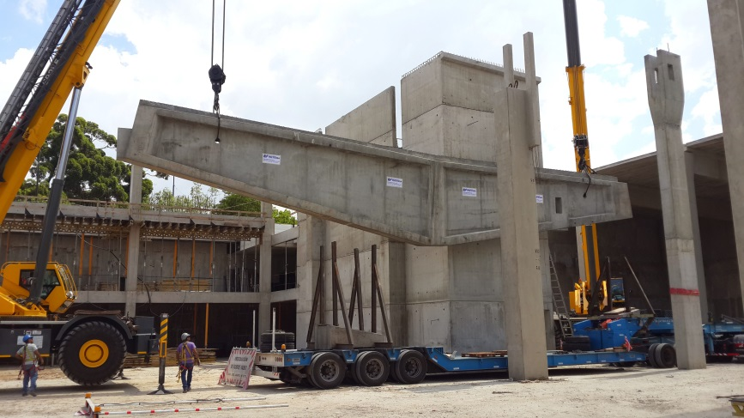
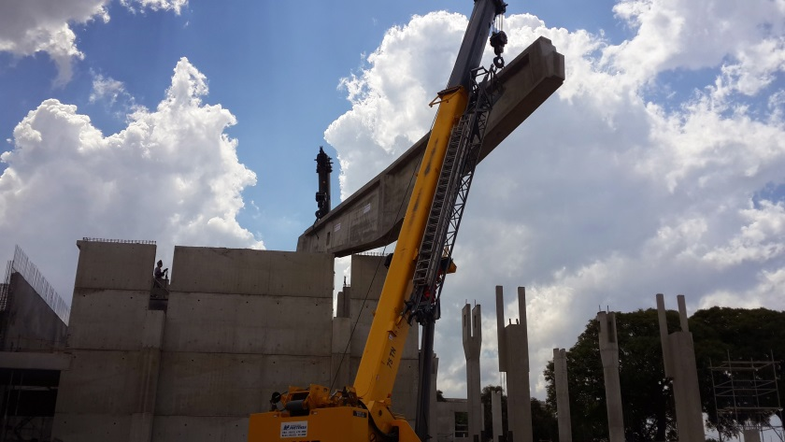
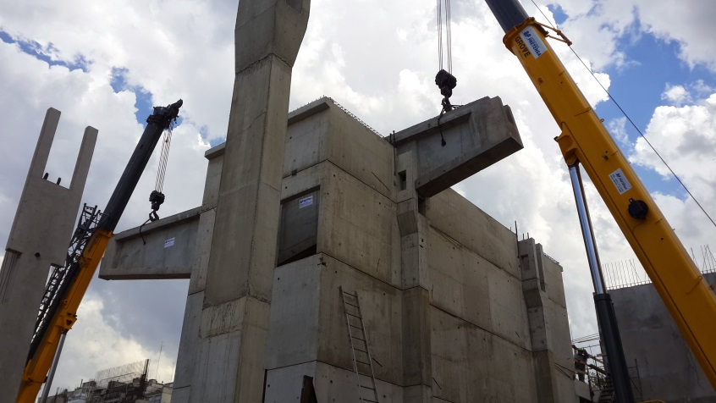
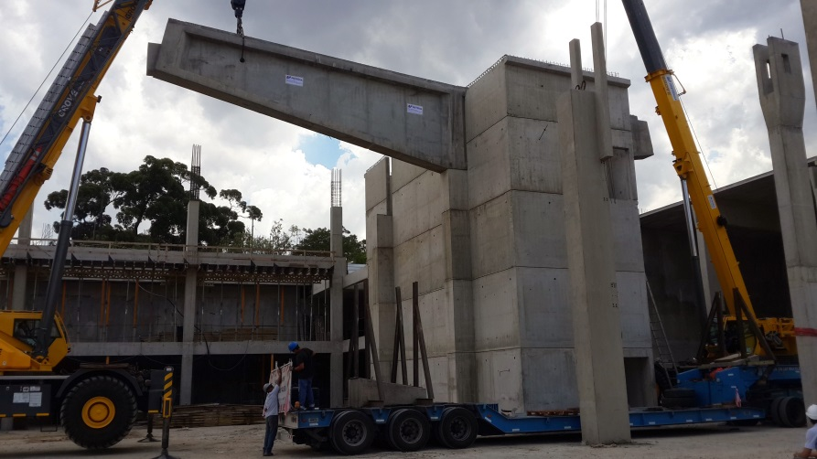
ESTATICA Y RESISTENCIA DE LOS MATERIALES
CEC – Fotografías Ing. Natalia Bruno

Slide 2
ESTATICA:
Estudio del Equilibrio de los Cuerpos
RESISTENCIA DE LOS MATERIALES:
Comportamiento de los cuerpos ante los Esfuerzos

Slide 3
HIPOTESIS ADOPTADAS
LINEALIDAD MECANICA
  Relación Lineal entre Carga aplicada y Desplazamientos.
LINEALIDAD ESTATICA
  Las cargas están aplicadas en su posición original
LINEALIDAD GEOMETRICA
Pequeños desplazamientos.
tgα ≅ senα≅ α

Slide 4
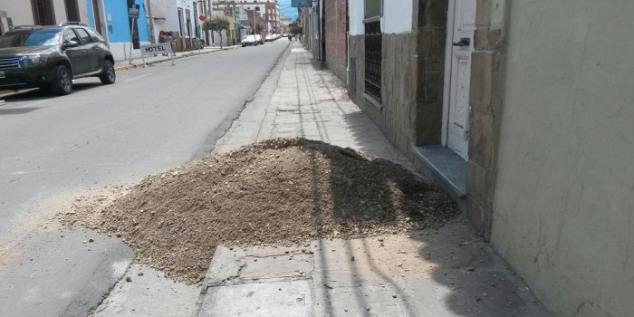
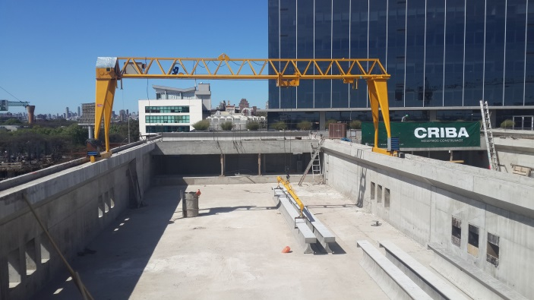
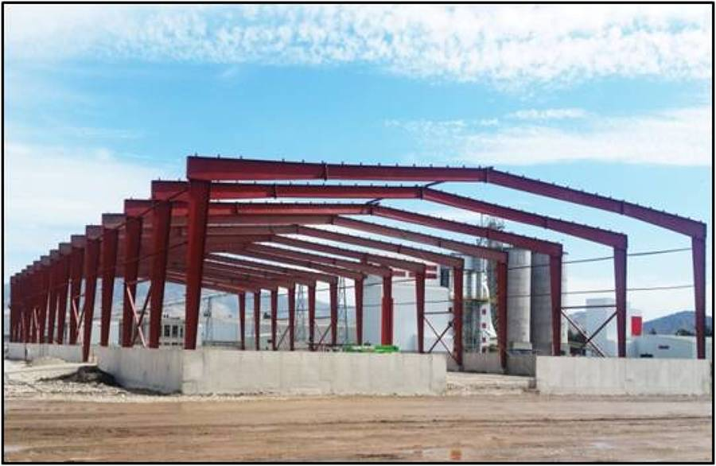
ESTATICA
SISTEMA DE FUERZAS
FUERZAS DISTRIBUIDAS
CUERPOS VINCULADOS
SISTEMAS RETICULADOS
DIAGRAMAS DE
ALMA LLENA

Slide 5

SISTEMA DE FUERZAS
  FUERZA:
  Toda acción que tiende a modificar el estado un cuerpo.
F
Se representa por medio de un Vector:
  Dirección cos ϕ
  Sentido
  Modulo |F|
  Un Punto de su recta de acción
$$F$$

Slide 6
SISTEMA DE FUERZAS
  SISTEMA DE FUERZAS:
  El Conjunto de fuerzas que actúan sobre un cuerpo rígido.
F2
F3
F1
Sistema de Fuerzas | Planos: Todas Rectas de Acción están en el mismo plano | Concurrentes: Todas Rectas de Accion Concurren a un Punto
 |  | No Concurrentes
 | Espaciales: Rectas de Acción NO están en el mismo plano | Concurrentes: Todas Rectas de Accion Concurren a un Punto
 |  | No Concurrentes

Slide 7
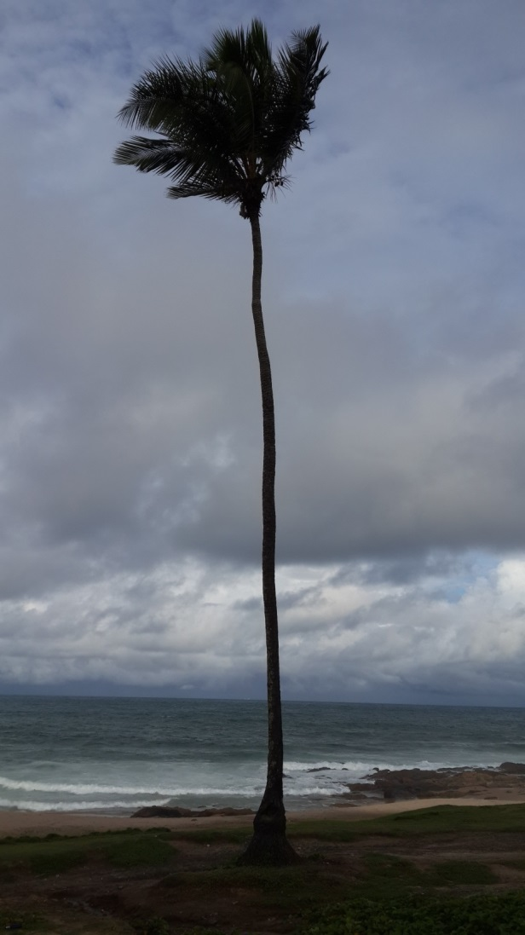
SISTEMA DE FUERZAS
Viento
Peso Propio
W
MODELO:
g

Slide 8
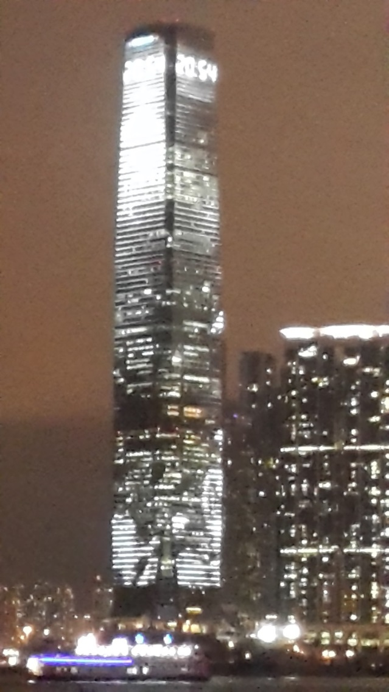
SISTEMA DE FUERZAS
Viento
Peso Propio
W
MODELO:
g

Slide 9

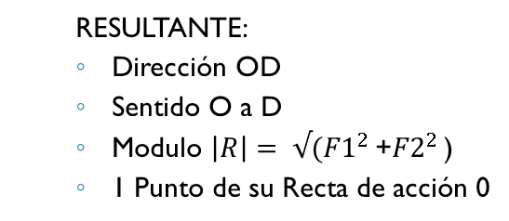
PRINCIPIOS DE LA ESTATICA
  PRINCIPIO DEL PARALELOGRAMO.
  El efecto de dos fuerzas aplicadas a un mismo punto de un cuerpo rígido es equivalente a una única fuerza llamada Resultante aplicada en el mismo punto y cuya intensidad y dirección quedan definidas por la diagonal del paralelogramo que tiene por lados los vectores representativos de las fuerzas que la componen.
F1
  RESULTANTE:
  Dirección OD
  Sentido O a D
  Modulo $\left|R\right|= √({F1}^{2 }$+${F2}^{2 }$)
  1 Punto de su Recta de acción 0
O
R
F2
D
F1
F2
  RESULTANTE:
  Modulo $\left|R\right|=F1+F2$
O
D
R
  R y el Sistema de Fuerzas F1 y F2 son EQUIVALENTES

Slide 10
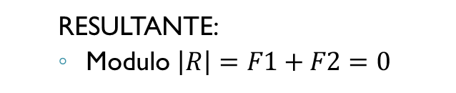
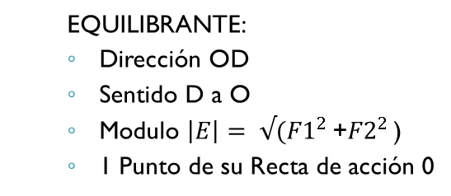
PRINCIPIOS DE LA ESTATICA
  2. EQUILIBRIO DE FUERZAS.
  Para que dos fuerzas se equilibren es necesario que sean opuestas.
  Sistema nulo: Sistema de fuerzas constituido por fuerzas en equilibrio.
F1
F2
  RESULTANTE:
  Modulo $\left|R\right|=F1+F2=0$
O
D
F1
  EQUILIBRANTE:
  Dirección OD
  Sentido D a O
  Modulo $\left|E\right|= √({F1}^{2 }$+${F2}^{2 }$)
  1 Punto de su Recta de acción 0
O
R
F2
E
D
  E y el Sistema de Fuerzas F1 y F2 son un SISTEMA NULO

Slide 11
PRINCIPIOS DE LA ESTATICA
  3. PRINCIPIO DE TRANSMISIBILIDAD
  El efecto de un sistema de fuerzas sobre un cuerpo rígido no se modifica si a dicho sistema se le agrega o quita un sistema de fuerzas nulo.
F1
-F1
F1
A
B
  En un cuerpo rígido, se puede desplazar el punto de aplicación de una fuerza aplicando un sistema nulo.

Slide 12
PRINCIPIOS DE LA ESTATICA
  4. PRINCIPIO DE ACCION Y REACCION
  Toda acción implica la existencia de una reacción de igual dirección, intensidad y sentido contrario.
G
A
- G
VINCULO: Plano de Apoyo.

Slide 13
MOMENTO DE UNA FUERZA
  Origina la Rotación con respecto a un eje
  Espacio:
  Momento de una Fuerza con respecto a un Eje: Producto Vectorial dxF
  Plano:
  Momento de una Fuerza con respecto a un Punto: Producto Vectorial dxF
M
Terna Izquierda
A
d
F
HIPOTESIS ESTATICA – El cuerpo en estudio es Infinitamente Rígido ( Distancia entre dos puntos de un cuerpo es invariable)
SI F en el Baricentro de la Sección Y TRASLACION
SI F a d del Baricentro de la Sección Y ROTACION

Slide 14
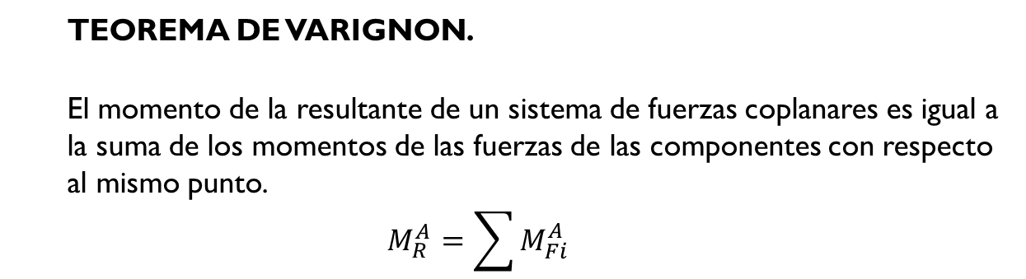
MOMENTO DE UNA FUERZA
  TEOREMA DE VARIGNON.
  El momento de la resultante de un sistema de fuerzas coplanares es igual a la suma de los momentos de las fuerzas de las componentes con respecto al mismo punto.
  $$M_{R }^{A}=\sum{M_{Fi }^{A}}$$
-F
Mp
  PARES DE FUERZAS O CUPLA.
  Sistema de dos fuerzas paralelas de igual intensidad y sentido contrario.
  Resultante: Nula
  Quedan definidas por el Momento Mp=dxF
  El momento de un par de fuerzas respecto a un punto cualquiera del plano es constante e igual a Mp
  Es posible girar un brazo de palanca de un ángulo ϕ cualquiera alrededor de uno de sus extremos sin que el efecto del par se modifique.
  Es posible trasladar un par de fuerzas en su plano sin que se modifique su efecto.
d
F

Slide 15
MOMENTO DE UNA FUERZA
  TRASLACION DE UNA FUERZA
A
d
  En C:
  R + 2 Mp
  En B:
  Resultante Unica
F
-F
Mp
B
F
2 Mp
-F
-F
C
d
A
d
  UNICA
  RESULTANTE
Mp
B
F
F
F

Slide 16
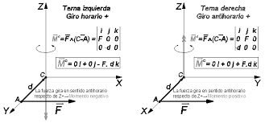
MOMENTO DE UNA FUERZA
  TERNAS Y EJES CARTESIANOS
x
x
y
y
ERM Usamos Terma Izquierda

Slide 17


  REPRESENTACION ANALITICA
Fx
  Fx, Fy Proyecciones de F sobre los Ejes cartiesanos
  Modulo de F:
            $F=√({Fx}^{2 }$+ ${Fy}^{2 }$)
  Argumento:
  $$\sin{φ=\frac{Fy}{|F|}}$$
  $$\cos{φ=\frac{Fx}{|F|}}$$
  $$\tan{φ=\frac{Fy}{Fx}}$$
x
ϕ
M
F
Fy
y
+
  Momento de la Fuerza con respecto a un punto.
  $M_{F }^{M}=−Fy∗\left(x_{M }^{}−x_{A }^{}\right)+$ $Fx∗\left(y_{M }^{}−y_{A }^{}\right)$

Slide 18
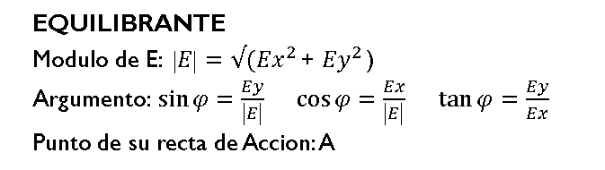
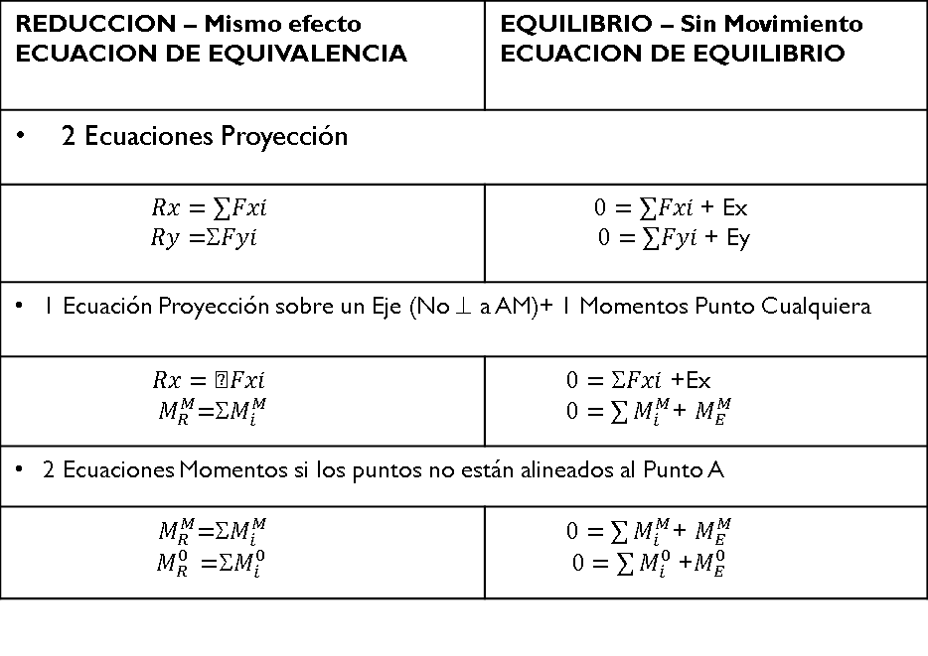
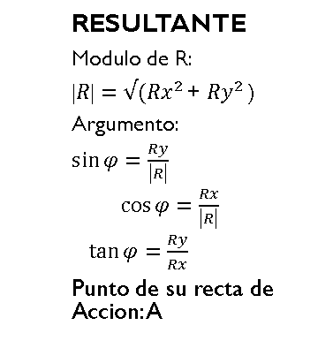
SISTEMA PLANO DE FUERZAS
  FUERZAS CONCURRENTES
Fxi
A
ϕι
REDUCCION – Mismo efecto ECUACION DE EQUIVALENCIA | EQUILIBRIO – Sin Movimiento ECUACION DE EQUILIBRIO
2 Ecuaciones Proyección
$$Rx=∑Fxi$$ $Ry=$Σ$Fyi$ | $0=∑Fxi$ + Ex $$0=∑Fyi\text{ + }\text{Ey}$$
1 Ecuación Proyección sobre un Eje (No ⊥ a AM)+ 1 Momentos Punto Cualquiera
$$Rx=Fxi$$ ${ M}_{R }^{M}=$Σ$M_{i }^{M}$ | $0=Fxi$ +Ex $0=\sum{M_{i }^{M}}$+ $M_{E }^{M}$
2 Ecuaciones Momentos si los puntos no están alineados al Punto A
${ M}_{R }^{M}=$Σ$M_{i }^{M}$ $M_{R }^{0}=$Σ$M_{i }^{0}$ | $0=\sum{M_{i }^{M}}$+ $M_{E }^{M}$ $0=\sum{M_{i }^{0}}$ +$M_{E }^{0}$
x
Fyi
M
Fi
y
+
  RESULTANTE
  Modulo de R:
  $R=√({Rx}^{2 }$+ ${Ry}^{2 }$)
  Argumento:
  $\sin{φ=\frac{Ry}{|R|}}$
  $\cos{φ=\frac{Rx}{|R|}}$
  $\tan{φ=\frac{Ry}{Rx}}$
  Punto de su recta de Accion: A
EQUILIBRANTE
Modulo de E: $E=√({Ex}^{2 }$+ ${Ey}^{2 }$)
Argumento:$\sin{φ=\frac{Ey}{|E|}}$ $\cos{φ=\frac{Ex}{|E|}}$ $\tan{φ=\frac{Ey}{Ex}}$
Punto de su recta de Accion: A
CASO PARTICULAR:
Fuerzas Paralelas.
Concurren en el Impropio del Plano

Slide 19
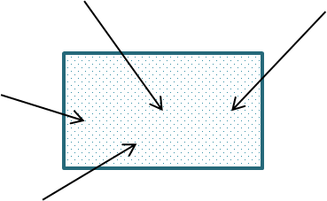
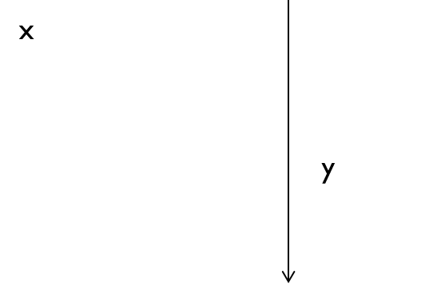
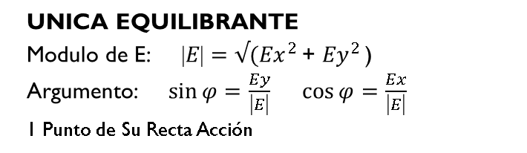
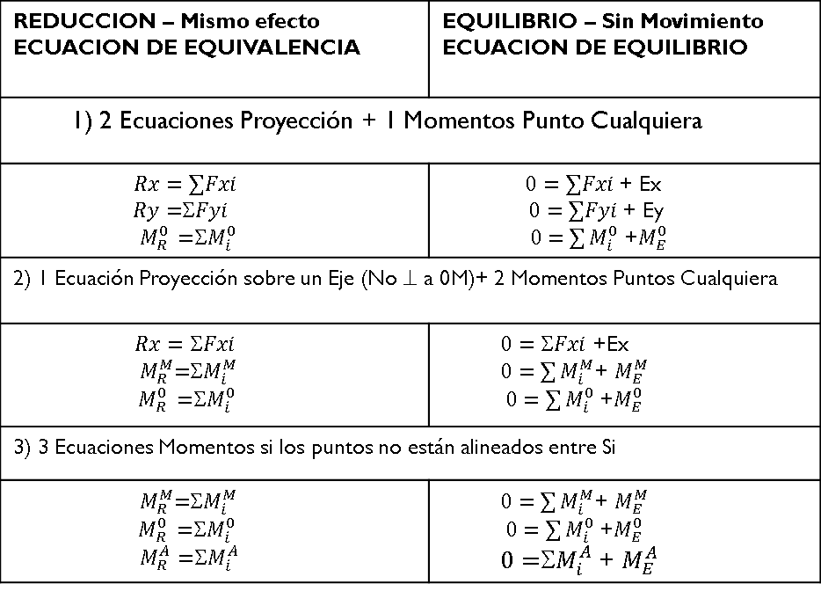
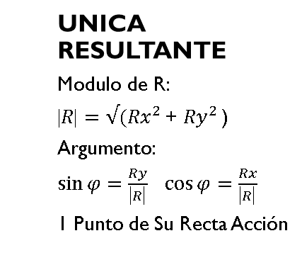
SISTEMA PLANO DE FUERZAS
  FUERZAS NO CONCURRENTES
0
REDUCCION – Mismo efecto ECUACION DE EQUIVALENCIA | EQUILIBRIO – Sin Movimiento ECUACION DE EQUILIBRIO
1) 2 Ecuaciones Proyección + 1 Momentos Punto Cualquiera
$$Rx=∑Fxi$$ $Ry=$Σ$Fyi$ $M_{R }^{0}=$Σ$M_{i }^{0}$ | $0=∑Fxi$ + Ex $$0=∑Fyi\text{ + }\text{Ey}$$ $0=\sum{M_{i }^{0}}$ +$M_{E }^{0}$
2) 1 Ecuación Proyección sobre un Eje (No ⊥ a 0M)+ 2 Momentos Puntos Cualquiera
$$Rx=Fxi$$ ${ M}_{R }^{M}=$Σ$M_{i }^{M}$ $M_{R }^{0}=$Σ$M_{i }^{0}$ | $0=Fxi$ +Ex $0=\sum{M_{i }^{M}}$+ $M_{E }^{M}$ $0=\sum{M_{i }^{0}}$ +$M_{E }^{0}$
3) 3 Ecuaciones Momentos si los puntos no están alineados entre Si
${ M}_{R }^{M}=$Σ$M_{i }^{M}$ $M_{R }^{0}=$Σ$M_{i }^{0}$ $M_{R }^{A}=$Σ$M_{i }^{A}$ | $0=\sum{M_{i }^{M}}$+ $M_{E }^{M}$ $0=\sum{M_{i }^{0}}$ +$M_{E }^{0}$ $0=$Σ$M_{i }^{A}$ + $M_{E }^{A}$
M
+
A
  UNICA RESULTANTE
  Modulo de R:
  $R=√({Rx}^{2 }$+ ${Ry}^{2 }$)
  Argumento:
  $\sin{φ=\frac{Ry}{|R|}}$ $\cos{φ=\frac{Rx}{|R|}}$
  1 Punto de Su Recta Acción
UNICA EQUILIBRANTE
Modulo de E: $E=√({Ex}^{2 }$+ ${Ey}^{2 }$)
Argumento: $\sin{φ=\frac{Ey}{|E|}}$ $\cos{φ=\frac{Ex}{|E|}}$
1 Punto de Su Recta Acción

Slide 20
SISTEMA PLANO DE FUERZAS
  FUERZAS NO CONCURRENTES – METODO DE RITTER
  METODO GRAFICO - ANALITICO
  DISTANCIAS: Gráficamente (también vale usar trigonometría)
  CALCULO: Analítico
  Se usa cuando para hallar fuerzas cuyas rectas de acción se cortan 2 a 2:
  1) Las rectas se cortan en 3 Puntos Propios – Se plantean 3 Ecuaciones de Momentos Ecuaciones Momentos.
dAR
dBR
da
Fab
B
A
db
Fbc
Fac
dc
dCR
R
  Elijo Sistema de Coordenadas
  Adopto sentido positivo de fuerzas
  Planteo las 3 Ecuaciones de Momentos en los puntos de Interseccion:
  ΣMA=0 -Fbc. da -RdAR=0
  ΣMB=0 Fac. db –R dBR=0
  ΣMC=0 -Fab. dc –R dCR=0
C
x
+
y

Slide 21
SISTEMA PLANO DE FUERZAS
  FUERZAS NO CONCURRENTES – METODO DE RITTER
  2) Las rectas se cortan en 2 Puntos Propios Y 1 Impropio– Se plantean 2 Ecuaciones de Momentos y 1 Proyeccion Direccion ⊥ direccion rectas Paralelas
Rx
dBR
  Elijo Sistema de Coordenadas
  Adopto sentido positivo de fuerzas
  Planteo las 2 Ecuaciones de Momentos en los puntos de Interseccion y 1 Proyeccion:
  ΣFy=0 Fbc + Ry=0
  ΣMB=0 Fac. db –R dBR=0
  ΣMC=0 -Fab. dc –R dCR=0
Fab
B
Ry
db
Fbc
R
A∞
dc
dCR
C
Fac
x
+
y

Slide 22
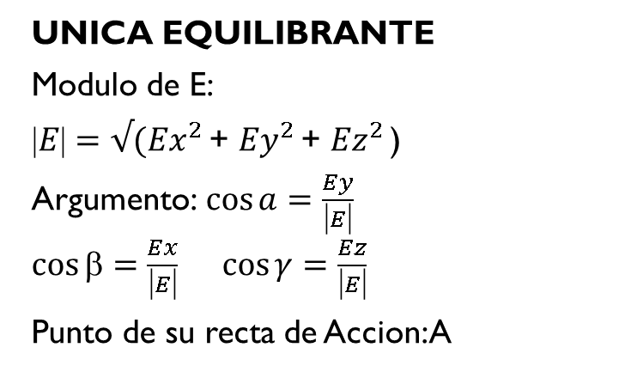
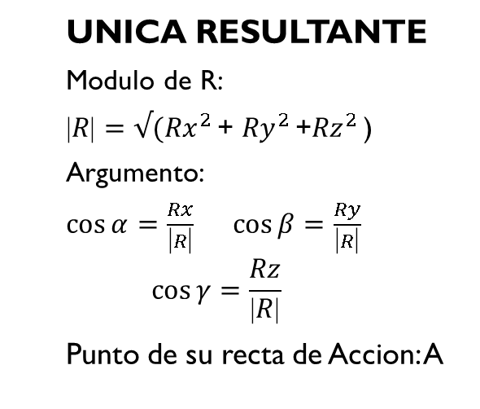
SISTEMA ESPACIAL DE FUERZAS
  FUERZAS CONCURRENTES
z’
z
  UNICA RESULTANTE
  Modulo de R:
  $R=√({Rx}^{2 }$+ ${Ry}^{2 }$+${Rz}^{2 }$)
  Argumento:
  $\cos{α=\frac{Rx}{|R|}}$ $\cos{β=\frac{Ry}{|R|}}$
  $$\cos{γ=\frac{Rz}{|R|}}$$
  Punto de su recta de Accion: A
A
y
x
UNICA EQUILIBRANTE
Modulo de E:
$E=√({Ex}^{2 }$+ ${Ey}^{2 }$+ ${Ez}^{2 }$)
Argumento:$\cos{a=\frac{Ey}{|E|}}$ $\cos{β=\frac{Ex}{|E|}}\cos{γ=\frac{Ez}{|E|}}$
Punto de su recta de Accion: A
CASO PARTICULAR:
Fuerzas Paralelas.
Concurren en el Impropio del Plano

Slide 23
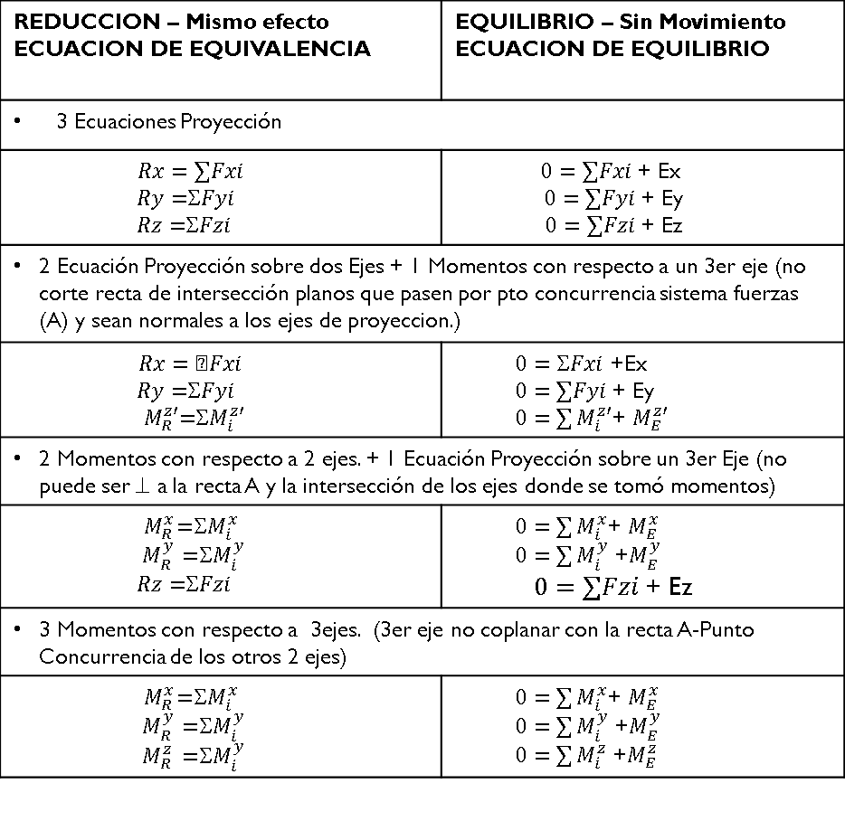
SISTEMA ESPACIAL DE FUERZAS
  FUERZAS CONCURRENTES
REDUCCION – Mismo efecto ECUACION DE EQUIVALENCIA | EQUILIBRIO – Sin Movimiento ECUACION DE EQUILIBRIO
3 Ecuaciones Proyección
$$Rx=∑Fxi$$ $Ry=$Σ$Fyi$ $Rz=$Σ$Fzi$ | $0=∑Fxi$ + Ex $$0=∑Fyi\text{ + }\text{Ey}$$ $$0=∑Fzi\text{ + }\text{Ez}$$
2 Ecuación Proyección sobre dos Ejes + 1 Momentos con respecto a un 3er eje (no corte recta de intersección planos que pasen por pto concurrencia sistema fuerzas (A) y sean normales a los ejes de proyeccion.)
$$Rx=Fxi$$ $Ry=$Σ$Fyi$ ${ M}_{R }^{z′}=$Σ$M_{i }^{z′}$ | $0=Fxi$ +Ex $0=∑Fyi\text{ + }\text{Ey}$ $0=\sum{M_{i }^{z′}}$+ $M_{E }^{z′}$
2 Momentos con respecto a 2 ejes. + 1 Ecuación Proyección sobre un 3er Eje (no puede ser ⊥ a la recta A y la intersección de los ejes donde se tomó momentos)
${ M}_{R }^{x}=$Σ$M_{i }^{x}$ $M_{R }^{y}=$Σ$M_{i }^{y}$ $Rz=$Σ$Fzi$ | $0=\sum{M_{i }^{x}}$+ $M_{E }^{x}$ $0=\sum{M_{i }^{y}}$ +$M_{E }^{y}$ $$0=∑Fzi\text{ + }\text{Ez}$$
3 Momentos con respecto a 3ejes. (3er eje no coplanar con la recta A-Punto Concurrencia de los otros 2 ejes)
${ M}_{R }^{x}=$Σ$M_{i }^{x}$ $M_{R }^{y}=$Σ$M_{i }^{y}$ $M_{R }^{z}=$Σ$M_{i }^{y}$ | $0=\sum{M_{i }^{x}}$+ $M_{E }^{x}$ $0=\sum{M_{i }^{y}}$ +$M_{E }^{y}$ $0=\sum{M_{i }^{z}}$ +$M_{E }^{z}$

Slide 24

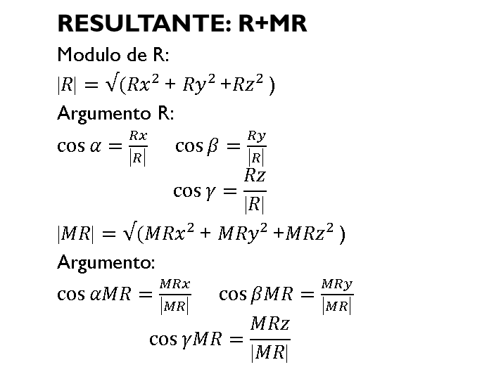
SISTEMA ESPACIAL DE FUERZAS
  FUERZAS NO CONCURRENTES
z’
z
  RESULTANTE: R+MR
  Modulo de R:
  $R=√({Rx}^{2 }$+ ${Ry}^{2 }$+${Rz}^{2 }$)
  Argumento R:
  $\cos{α=\frac{Rx}{|R|}}$ $\cos{β=\frac{Ry}{|R|}}$
  $$\cos{γ=\frac{Rz}{|R|}}$$
  $MR=√({MRx}^{2 }$+ ${MRy}^{2 }$+${MRz}^{2 }$)
  Argumento:
  $\cos{αMR=\frac{MRx}{|MR|}}$ $\cos{βMR=\frac{MRy}{|MR|}}$
  $$\cos{γMR=\frac{MRz}{|MR|}}$$
Rz
R
MRy
y
MRx
Ry
Rx
x
MR
MRz
EQUILIBRANTE: E+ME
Modulo de E: $E=√({Ex}^{2 }$+ ${Ey}^{2 }$+ ${Ez}^{2 }$)
Argumento E:$\cos{a=\frac{Ey}{|E|}}$ $\cos{β=\frac{Ex}{|E|}}\cos{γ=\frac{Ez}{|E|}}$
Modulo ME$: ME=√({MEx}^{2 }$+ ${MEy}^{2 }$+${MEz}^{2 }$)
Argumento ME:$\cos{αME=\frac{MEx}{|ME|}}$ $\cos{βMR=\frac{MEy}{|ME|}}$ $\cos{γME=\frac{MEz}{|ME|}}$

Slide 25
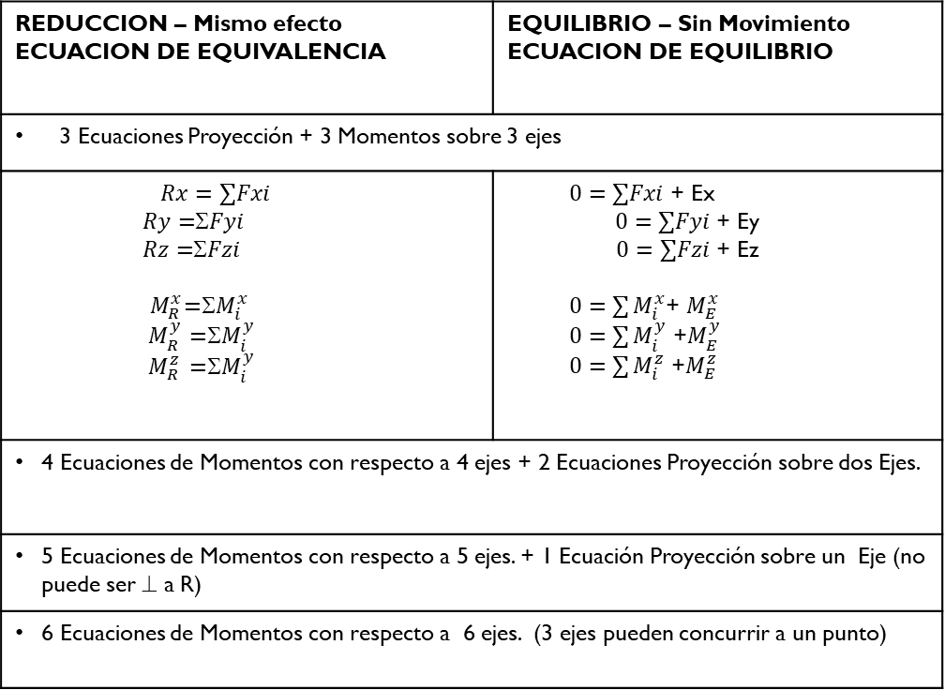
SISTEMA ESPACIAL DE FUERZAS
  FUERZAS NO CONCURRENTES
REDUCCION – Mismo efecto ECUACION DE EQUIVALENCIA | EQUILIBRIO – Sin Movimiento ECUACION DE EQUILIBRIO
3 Ecuaciones Proyección + 3 Momentos sobre 3 ejes
$$Rx=∑Fxi$$ $Ry=$Σ$Fyi$ $Rz=$Σ$Fzi$ ${ M}_{R }^{x}=$Σ$M_{i }^{x}$ $M_{R }^{y}=$Σ$M_{i }^{y}$ $M_{R }^{z}=$Σ$M_{i }^{y}$ | $0=∑Fxi$ + Ex $$0=∑Fyi\text{ + }\text{Ey}$$ $$0=∑Fzi\text{ + }\text{Ez}$$ $0=\sum{M_{i }^{x}}$+ $M_{E }^{x}$ $0=\sum{M_{i }^{y}}$ +$M_{E }^{y}$ $0=\sum{M_{i }^{z}}$ +$M_{E }^{z}$
4 Ecuaciones de Momentos con respecto a 4 ejes + 2 Ecuaciones Proyección sobre dos Ejes.
5 Ecuaciones de Momentos con respecto a 5 ejes. + 1 Ecuación Proyección sobre un Eje (no puede ser ⊥ a R)
6 Ecuaciones de Momentos con respecto a 6 ejes. (3 ejes pueden concurrir a un punto)

Slide 26
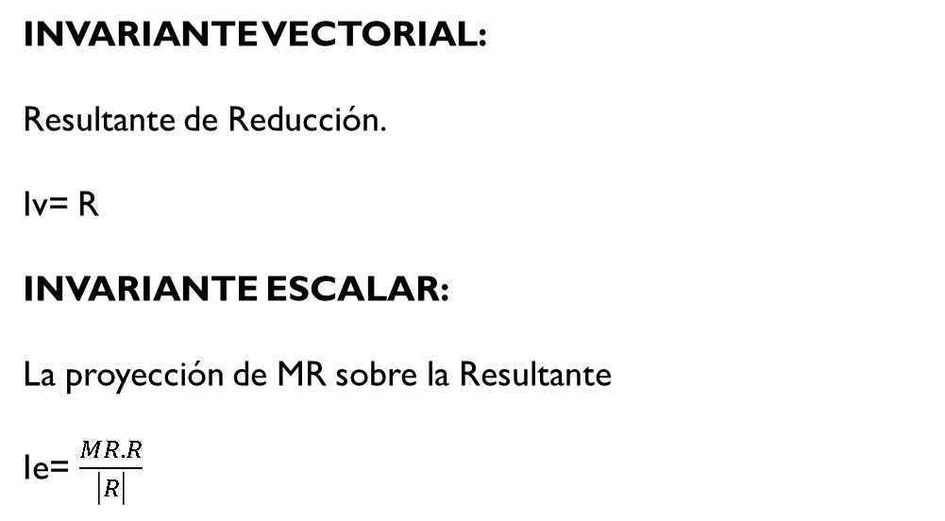
SISTEMA ESPACIAL DE FUERZAS
  INVARIANTES
INVARIANTE VECTORIAL:
Resultante de Reducción.
Iv= R
INVARIANTE ESCALAR:
La proyección de MR sobre la Resultante
Ie= $\frac{MR.R}{|R\text{|}}$

Slide 27
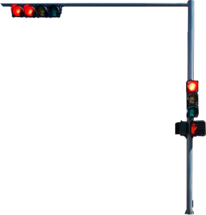
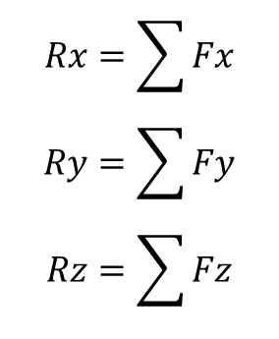
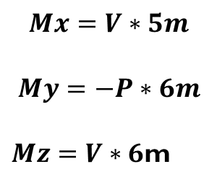
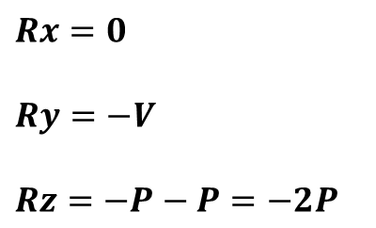
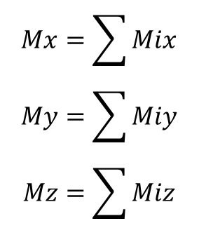
SISTEMA ESPACIAL DE FUERZAS
  EJERCICIO: Reducir el Sistema de Fuerzas al Pto A
V
P
5 m
5 m
P
z
My= P*6m
Mz
z
Mz=V*6m
6 m
Rz
Rx
Ry
A
x
V
A
Mx
x
Mx=V*5m
y
My
2P
y
$$Mx=\sum{Mix}$$
$$My=\sum{Miy}$$
$$Mz=\sum{Miz}$$
$$Rx=\sum{Fx}$$
$$Ry=\sum{Fy}$$
$$Rz=\sum{Fz}$$
$$Mx=V∗5m$$
$$My=−P∗6m$$
$Mz=V∗6$m
$Rx=0$
$$Ry=−V$$
$$Rz=−P−P=−2P$$

Slide 28
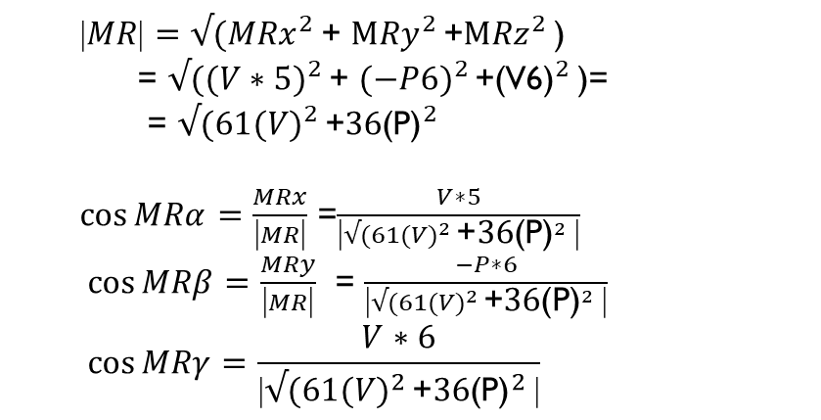
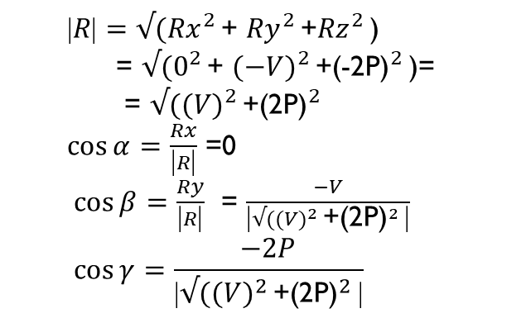
SISTEMA ESPACIAL DE FUERZAS
  EJERCICIO: Reducir el Sistema de Fuerzas al Pto A
  $R=√({Rx}^{2 }$+ ${Ry}^{2 }$+${Rz}^{2 }$)
  = $√(0^{2 }$+ ${(−V)}^{2 }$+${\text{(-2}\text{P}\text{)}}^{2 }$)=
  = $√({(V)}^{2 }$+${\text{(2}\text{P}\text{)}}^{2 }$
  $\cos{α=\frac{Rx}{|R|}}$ =0
  $\cos{β=\frac{Ry}{|R|}}$ = $\frac{−V}{|√({(V)}^{2 }\text{+}{\text{(2}\text{P}\text{)}}^{2 }|}$
  $$\cos{γ=\frac{−2P}{|√({(V)}^{2 }\text{+}{\text{(2}\text{P}\text{)}}^{2 }|}}$$
5 m
My= P*6m
Mz=V*6m
V
A
Mx=V*5m
  $MR=√({MRx}^{2 }$+ $M{Ry}^{2 }$+$M{Rz}^{2 }$)
  = $√({(V∗5)}^{2 }$+ ${(−P6)}^{2 }$+${\text{(}\text{V}\text{6}\text{)}}^{2 }$)=
  = $√({61(V)}^{2 }$+${\text{36}\text{(}\text{P}\text{)}}^{2 }$
  $\cos{MRα=\frac{MRx}{|MR|}}$ =$\frac{V∗5}{|√({61(V)}^{2 }\text{+}{\text{36}\text{(}\text{P}\text{)}}^{2 }|}$
  $\cos{MRβ=\frac{MRy}{|MR|}}$ = $\frac{−P∗6}{|√({61(V)}^{2 }\text{+}{\text{36}\text{(}\text{P}\text{)}}^{2 }|}$
  $$\cos{MRγ=\frac{V∗6}{|√({61(V)}^{2 }\text{+}{\text{36}\text{(}\text{P}\text{)}}^{2 }|}}$$
2P

Slide 29
SISTEMA DE FUERZAS EN PLANO
  EJERCICIO: Reducir el Sistema de Fuerzas al Pto A
0,15 KN
4m
y
0,1 tm
2m
+
200 N
x
100 Kg
A
1N = 100 g= 0,1 Kg
1KN= 100 Kg = 0,1 Ton

Slide 30
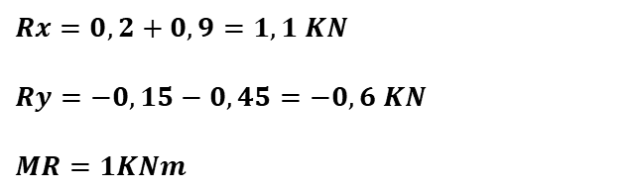
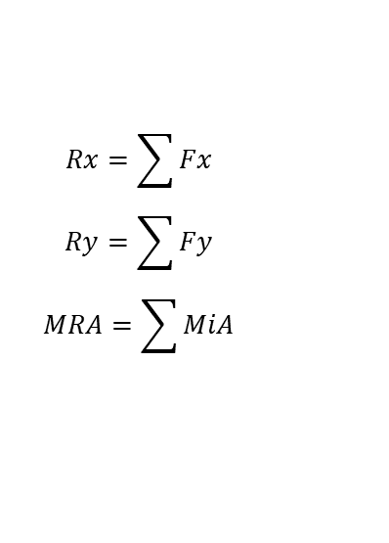
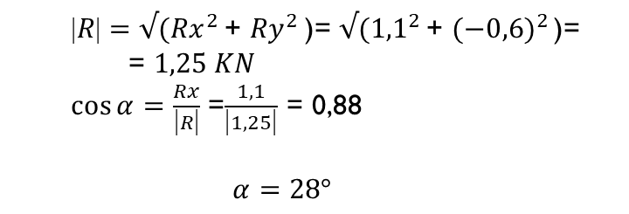
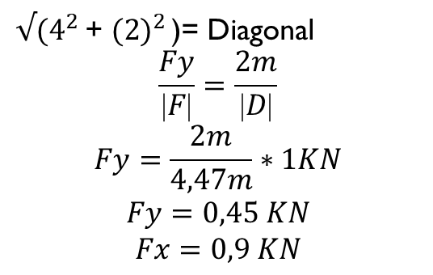
SISTEMA DE FUERZAS EN PLANO
  EJERCICIO: Reducir el Sistema de Fuerzas Plano al Pto A
0,15 KN
4m
$√(4^{2 }\text{+ }{(2)}^{2 }\text{)=}$ Diagonal
$$\frac{Fy}{|F|}=\frac{2m}{|D|}$$
$$Fy=\frac{2m}{4,47m}∗1KN$$
$$Fy=0,45 KN$$
$$Fx=0,9 KN$$
y
1 KNm
2m
+
0,2 KN
x
1 KN
A
$$Rx=\sum{Fx}$$
$$Ry=\sum{Fy}$$
$$MRA=\sum{MiA}$$
$Rx=0,2+0,9=1,1 KN$
$$Ry=−0,15−0,45=−0,6 KN$$
$$MR=1KNm$$
  $R=√({Rx}^{2 }$+ ${Ry}^{2 }$)= $√({1,1}^{2 }$+ ${(−0,6)}^{2 }$)=
  = $1,25 KN$
  $\cos{α=\frac{Rx}{|R|}}$ =$\frac{1,1}{|1,25|}$ = 0,88
  $$α=28°$$

Slide 31
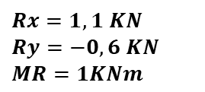
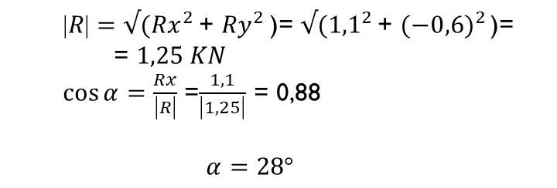

SISTEMA DE FUERZAS EN PLANO
  EJERCICIO: Reducir el Sistema de Fuerzas Plano al Pto A
0,15 KN
$Rx=1,1 KN$
$$Ry=−0,6 KN$$
$$MR=1KNm$$
4m
y
1 KNm
2m
+
x
0,2 KN
1 KN
A
  $R=√({Rx}^{2 }$+ ${Ry}^{2 }$)= $√({1,1}^{2 }$+ ${(−0,6)}^{2 }$)=
  = $1,25 KN$
  $\cos{α=\frac{Rx}{|R|}}$ =$\frac{1,1}{|1,25|}$ = 0,88
  $$α=28°$$
Reduccion a A
1 KNm
1,1 KN
1 KNm
0,6 KN
  $$α=28°$$
1,25 KN

Slide 32
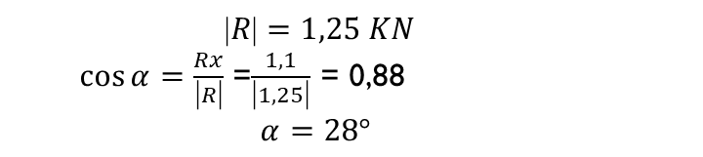
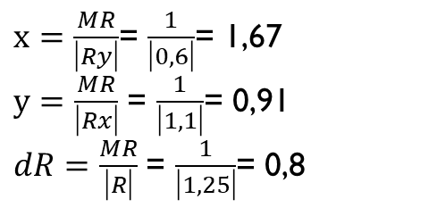

SISTEMA DE FUERZAS EN PLANO
  EJERCICIO: Hallar una única Resultante
$Rx=1,1 KN$
$$Ry=−0,6 KN$$
$$MR=1KNm$$
1 KNm
y
+
1,1 KN
  $$R=1,25 KN$$
  $\cos{α=\frac{Rx}{|R|}}$ =$\frac{1,1}{|1,25|}$ = 0,88
  $$α=28°$$
y= 0,91
x
x= 1,67
0,6 KN
$x{=\frac{MR}{|Ry|}}$= $\frac{1}{|0,6|}$= 1,67
$y{=\frac{MR}{|Rx|}}$ = $\frac{1}{|1,1|}$= 0,91
$\operatorname{dR}{=\frac{MR}{|R|}}$ = $\frac{1}{|1,25|}$= 0,8
1 KNm
1,25 KN
  $$α=28°$$
dR=0,8
x= 1,67
1,1 KN
1 KNm
1 KNm
0,6 KN
y= 0,91
1,1 KN
1,1 KN
x= 1,67
y= 0,91
1,25 KN
0,6 KN
0,6 KN

